Slide 1

Unity 게임 개발 Study
1주차

Slide 2
STUDY 목표
게임_개발_Study 목표는 스스로 게임을
제작하는 것을 목표로 합니다.
하지만, C#과 class에 대한 개념은 따로 학습하지 않으며, 오로지 Unity Tool를 다루는 것을 목적으로 Study를 진행할 예정입니다!
또한, 간단하게 게임 개발을 할 때 필요한 개념들을 설명할 예정이며, 내용 자체가 많지 않아 시간이 남을 경우, 스스로 게임을 만들어보는 시간을 가질 예정입니다.

Slide 3
Study 일정1
1주차: OT 및 게임 기획, Unity 설치 및 설정
→ Study의 목표와 일정 설명 및
2주차: 기본 게임 object의 요소1 – object 움직임
→Scripts 및 object의 제작 방법 및 Unity에서 가장 많이 사용하는 Mono Behaviour에 대해 설명하고
Rigid Body 와 Collider 등을 이용한 충돌 제어 및 움직임 제어
3주차 : 기본 게임 Object의 요소2 – image 움직임
Prefabs 사용하여 재사용 가능한 Object 제작하고, Sprite Render, Animation & Animator를
사용하여 Object 이미지 움직임 제어 및 Audio Source를 이용하여 사운드 제어
4주차 : Ui 기본 요소
Canvas에서 UI인 요소들(UI Image, Button, Slider)를 제작하여 UI 기능 구현

Slide 4
Study 일정2
5주차 : Save 파일에 관련한 요소 및 Photon 서버를 이용한 멀티요소 추가
Json 파일 사용 또는 PlayerPrefabs를 이용한 세이브 파일 제작
photon 서버를 이용한 멀티 요소 추가

Slide 5




게임 개발
게임 개발 = 프로그램 개발(Unity) + 게임 기획 파트 + 디자인 파트 + 등등으로 구성
중요도 : 디자인 > 게임 기획 > 프로그램 개발
디자인이 결국 “유입 관문”이 되고, 기획 파트가 “유지와 성장 동력＂이라고 생각하며, 개발 파트는 게임을 흥행 시키는데 중요한 역할을 하지 못한다.
위 게임들, 원신, 명조, 젠존제, 니케 등등 많은 게임들이 디자인과 기획(컨텐츠)로 성공한 케이스이다.

Slide 6




게임 개발
그렇다고 프로그램 개발이 없어도 되는가? ➔ 이것은 아니다.
흥행을 시키고도 프로그램 개발, 유지 보수를 못해서 나락의 길을 걸었던 게임들도 많다.
2018년도 배그 핵 이슈
동접자 200만 ➔ 120만 이하
오버워치 핵 이슈
동접자 꾸준히 감소 -> 망하고 오버워치2로 넘어감
도타2/ 롤 특정 챔피언 버그
대회에서 버그로 인한 글로벌 밴 등의 조치를 취함

Slide 7
게임기획
1단계 : 기획 전 컨셉 확립 => 무슨 게임을 만들 것 인가?
게임의 목표를 정의하고, 경쟁작 조사 , 콘텐츠 개발, 세계관/배경 등 확립한다.
2단계 : 핵심 구조 기획 => 게임의 뼈대를 잡기
➔ 게임 전반적인 플레이 방식을 구성하고, 게임 시스템 목록, 재화 구조등을 확립한다.

Slide 8
게임기획
3단계 : 시스템 상세 설계 =>실제 구현 가능한 수준으로 설계 구체화
➔게임 시스템 내부의 시스템들을 정의, 예를 들어 수집형 RPG 게임에서도 전투 시스템이 있을 것이고, 성장 시스템, 가챠 시스템, UI 시스템 등 여러 시스템이 존재하는데 그런 시스템들을 정리
4단계 : 데이터 및 밸런스 설계 => 수치화 시키는 작업
➔ 정해진 시스템을 수치화, 예를 들어 롤 같은 게임에서 스킬의 계수와 기본 데미지를 정하는 과정

Slide 9
게임기획
5단계 : 프로토타이핑 => 기획한 것을 프로그램으로 만들고 테스트
말 그대로 기획서에 쓰여진 핵심 시스템을 개발하여 체험해보고 재미있는지 없는지, 어떤 점을 추가 하면 좋을지 등을 정하는 과정
6단계 : 통합 개발 및 시스템 완성 => 모든 컨텐츠의 통합 구현과 관리
전반적으로 짰던 콘텐츠를 개발하여 전반적인 게임 완성

Slide 10
게임기획
7단계 : 운영기획 => 출시 이후의 이벤트 설계, 게임 운영
8단계 : 출시 및 운영보수 => 지속 가능한 운영 기반 구축
해당 단계는 실제로 출시되면 각종 이벤트도 하고, 벨런싱도 맞추고 하는 단계입니다.

Slide 11
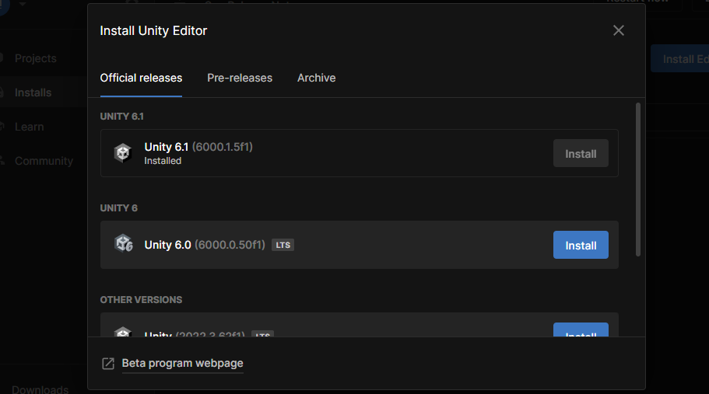
Unity 설치
Unity hub 깔아서 해당 파일 다운로드

Slide 12
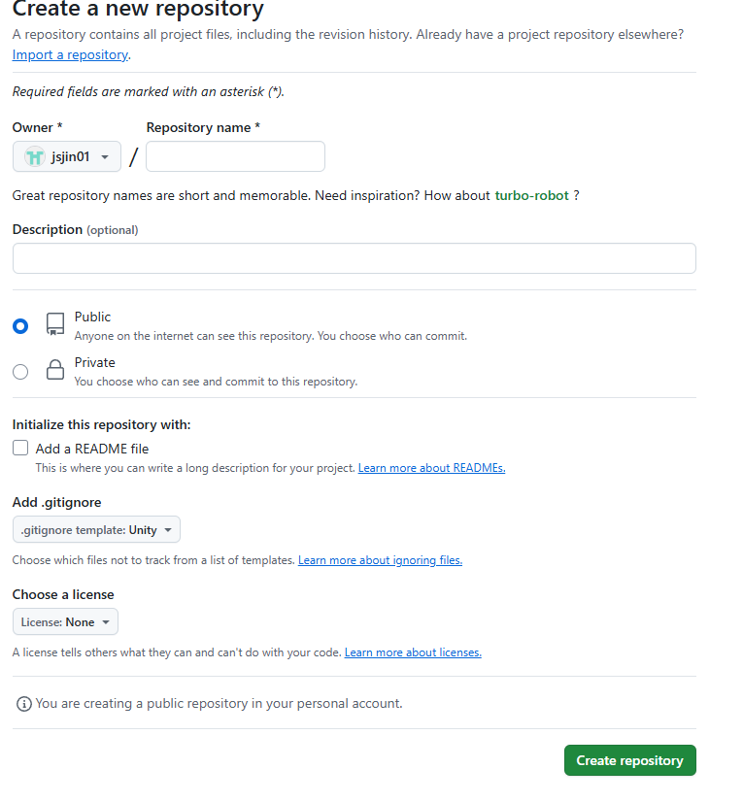
Git hub에서 Unity 사용
.gitignore ➔ .gitignore template : Unity
해줘야지 Unity 라이브러리 파일 무시하고 올라가서
용량이 줄어듬

Slide 13
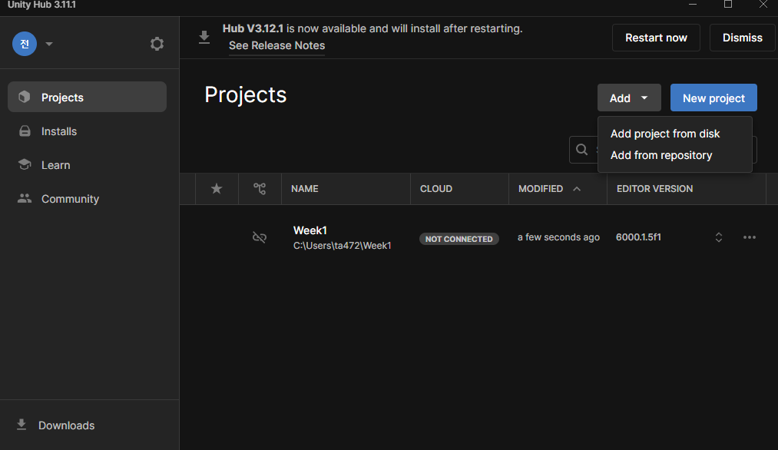
Git에서 원하는 Unity project를
Clone repository 해서 파일 다운 후
Add -> project from disk 해서 프로젝트 가져와서 사용
Git hub에서 Unity 사용

Slide 14
과제
자신이 하고 싶은 게임 역기획해보기➔ 기존의 게임의 시스템,구조, 흐름을 분석하고, 원래 기획 문서가 어떻게 생겼을지를 유츄, 재구성하는 기획 훈련방식입니다.
➔ 하는 이유 기획을 알아야 게임을 만들기 더 편해짐, 하지만 본 스터디에서는 게임 제작 기술 위주로 스터디 할 예정이라 게임 쪽으로 꼭 가고 싶은 사람만 해도 됩니다.

